Slide 1
5주 Collections

Slide 2
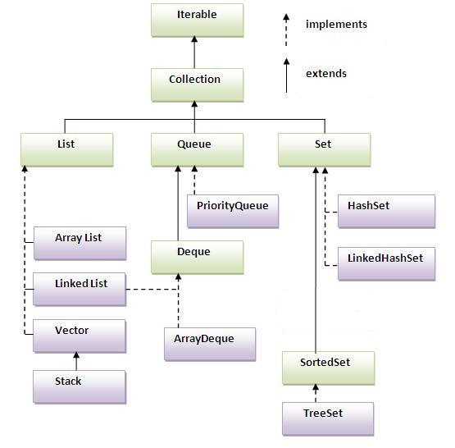
Collection Classes
HashSet은 Set의 일종이다.
TreeSet도 Set의 일종이다.

Slide 3
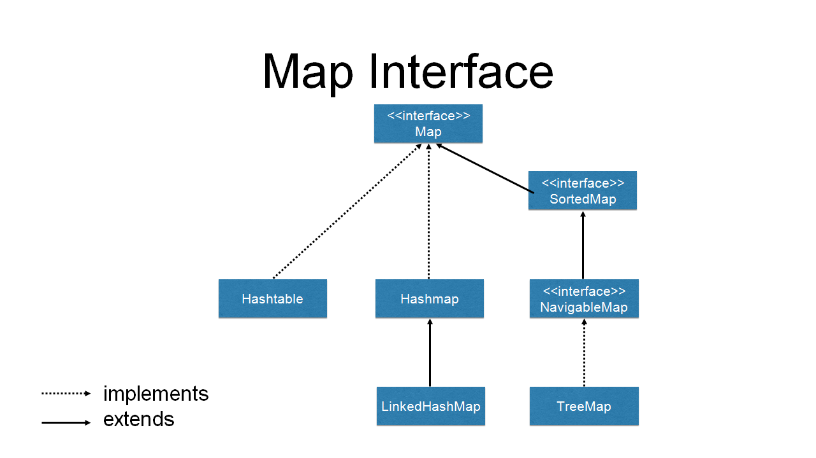
Map은 Collection이 아니지만 Java Collection Framework에 속한다.

Slide 4
대표적인 라이브러리 클래스들
List
ArrayList
LinkedList
Set
HashSet
TreeSet
Map
HashMap
TreeMap

Slide 5
특징
List
원소들의 순서를 관리한다.
중복된 원소가 있을 수 있다.
Set
원소들의 순서를 관리하지 않는다.
중복된 원소가 있을 수 없다.
Map
key와 value의 쌍을 저장한다.
key는 중복이 허용되지 않는다.
하나의 value가 여러 key와 결합(associate)될 수 있다.

Slide 6
java.util.List<E>
boolean add(E e)
void add(int index, E element)
void clear()
boolean contains(Object o)
E get(int index)
int indexOf(Object o)
boolean isEmpty()
Iterator<E> iterator()
ListIterator<E> listIterator()
E remove(int index)
boolean remove(Object o)
int size()

Slide 7
java.util.Set<E>
boolean add(E e)
void clear()
boolean contains(Object o)
boolean isEmpty()
Iterator<E> iterator()
boolean remove(Object o)
int size()

Slide 8
java.util.Map<K, V>
void clear()
boolean containsKey(Object key)
boolean containsValue(Object value)
V get(Object key)
boolean isEmpty()
Set<K> keySet()
V put(K key, V value)
V remove(Object key)
int size()
Collection<V> values()

Slide 9
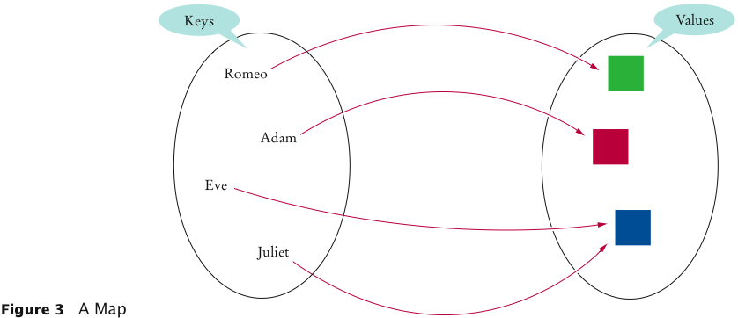
Map

Slide 10
List와 Set의 모든 원소를 읽는 법
List<String> names = new LinkedList<String>();
혹은,
Set<String> names = new HashSet<String>();
name.add("홍길동"); // 여러 개의 원소를 추가
name.add(“장길산");
Iterator<String> iter = names.iterator(); while (iter.hasNext()) { String name = iter.next(); Do something with name }
iterator에 next( )를 여러 번 호출한 후 처음부터 다시 시작하려면 iterator를 새로 얻어야 한다.

Slide 11
Map의 모든 원소를 읽는 법
Map<String, Color> favoriteColors =
new HashMap<String, Color>();
// 여러 개의 원소(key-value 쌍)를 추가
favorateColors.put("홍길동", Color.RED);
favorateColors.put(“장길산", Color.BLUE);
Set<String> keys = favoriteColors.keySet();
for (String key : keys) {
Color value = favoriteColors.get(key);
System.out.println(key + " : " + value);
}

Slide 12
HashSet, HashMap에는 순서 개념이 없다.
원소들을 넣은 후 이들을 다시 읽으면 넣은 순서와 무관한 순서로 읽힌다.
읽히는 순서를 미리 예측할 수 없다.

Slide 13
TreeSet, TreeMap에는 원소들이 오름차순으로 정렬된 상태로 저장된다.
TreeSet : 원소들을 넣은 순서와 무관하게 원소들이 오름차순으로 정렬된 상태로 저장된다.
TreeMap : <key, value> 쌍을 넣은 순서와 무관하게 <key, value> 쌍이 key의 오름차순으로 정렬된 상태로 저장된다.

Slide 14
각 줄을 단어로 분리한 후 단어들을 set에 넣는 방법
public HashSet<String> getInput() {
System.out.print("> "); // print prompt
String inputLine = reader.nextLine().trim().toLowerCase();
String[] wordArray = inputLine.split(" "); // split at spaces
// add words from array into hashset
Set<String> words = new HashSet<String>();
for(String word : wordArray) {
words.add(word);
}
return words;
}

Slide 15
String[] wordArray = inputLine.split(" ")
String 객체인 inputLine에게 split 메소드를 호출하면
inputLine이 자신의 문자열을 단어단위로 분해한 후
String 배열을 구성하여 배열에 단어들을 채우고
그 배열을 반환한다.
배열을 반환한다는 것은 그 배열을 가리키는 참조를 반환한다는 말이다.

Slide 16
Set이 중복된 원소를 허용하지 않는다는 말의 의미
Set에 a, b, c원소가 들어 있는 상태에서 d를 추가로 넣으려고 하면
a.equals(d)
b.equals(d)
c.equals(d)
를 차례로 호출하여 중복 여부를 판별한다.
Set에 문자열이 들어 있는 경우
같은 내용을 갖는 문자열 두 개가 들어가지 못한다.
“너무”.equals(“너무”) ← true

Slide 17
제네릭 클래스의 타입 파라미터
List<E>, ArrayList<E>
기본 타입은 사용할 수 없다.
List<int> l = new ArrayList<int>(); // 에러
List<Integer> l = new ArrayList<Integer>();

Slide 18
클래스와 인터페이스
인터페이스는 개념을 정해 놓은 것이고
클래스는 개념을 구현해 놓은 것이다.
탈것 - 인터페이스
자전거, 자동차, 배, 비행기 - 클래스
자전거, 자동차, 배, 비행기는 탈것이다.
new 자전거(), new 자동차() O
new 탈것() X

Slide 19
클래스와 인터페이스
인터페이스는 개념을 정해 놓은 것이고
클래스는 개념을 구현해 놓은 것이다.
List - 인터페이스
ArrayList, LinkedList - 클래스
ArrayList, LinkedList는 List이다.
new ArrayList<Integer>()
new LinkedList<Integer>() O
new List() X

Slide 20
참조변수 선언은 인터페이스로 객체 구성은 클래스로
List<Cat> cats = new ArrayList<Cat>();
List는 인터페이스
ArrayList는 List 인터페이스를 구현한 여러 클래스 중 하나.
Set<Rectangle> rects = new HashSet<Rectangle>();
Set은 인터페이스
HashSet은 Set 인터페이스를 구현한 여러 클래스 중 하나.

Slide 21
변수 선언은 인터페이스로!
List<String> names = new LinkedList<String>();
혹은,
Set<String> names = new HashSet<String>();
name.add("홍길동"); // 여러 개의 원소를 추가
name.add(“장길산");
Iterator<String> iter = names.iterator(); while (iter.hasNext()) { String name = iter.next(); Do something with name }

